Slide 1
Leaders and Followers
Proyecto Final de la asignatura Metaheurísticas.
Curso 2021-2022
Autor: Alejandro Borrego Megías

Slide 2
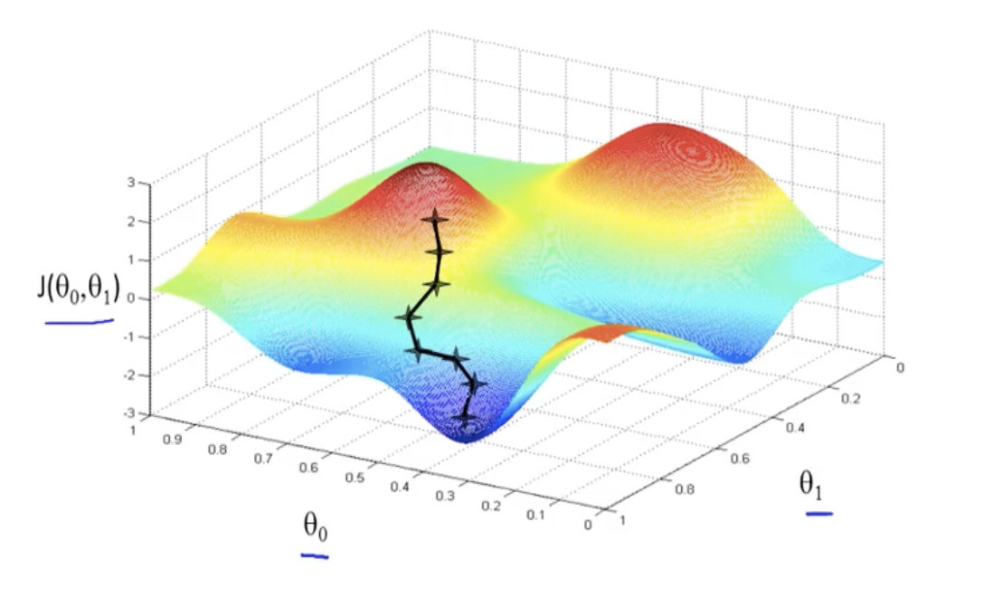
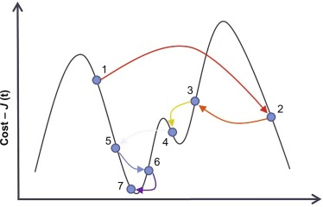
Introducción
La filosofía que siguen las metaheurísticas actualmente es la prevalencia de la exploración sobre la explotación.
Vamos a trabajar en el contexto de problemas de minimización de funciones.
>
Exploración
Explotación

Slide 3
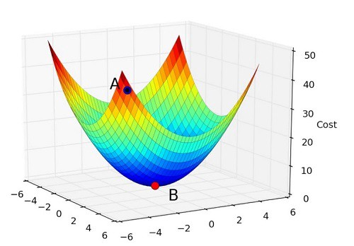
Introducción
Para las siguientes secciones definimos el concepto de Región de atracción.
Región de Atracción

Slide 4
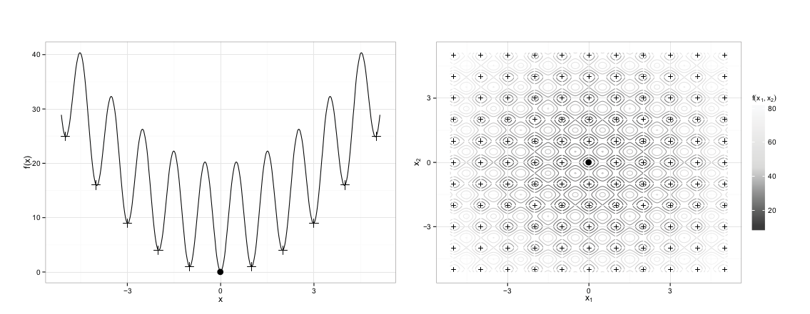
Motivación
Experimento sobre la Función de Rastrigin

Slide 5
Algoritmo Leaders and Followers
Tiene dos principios básicos:
- No se realiza comparación directa entre elementos generados para exploración y la mejor solución actual.
- Se parte de la premisa de que la exploración entre regiones de atracción es más insesgada al comienzo.

Slide 6
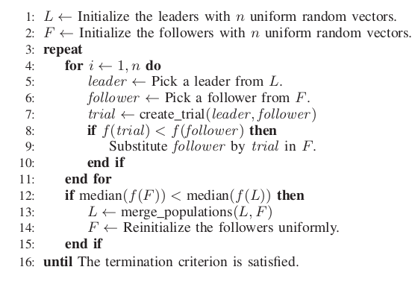
Algoritmo Leaders and Followers

Slide 7

Algoritmo Leaders and Followers
Los conjuntos L y F se generan con n vectores aleatorios en el dominio de la función a minimizar.
Dentro del bucle principal, primero se hacen n parejas (follower, leader) y se combinan:

Slide 8
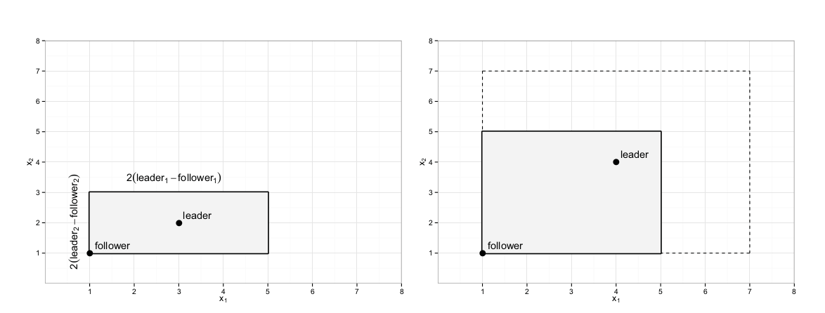
Algoritmo Leaders and Followers
Con la expresión anterior se realiza una exploración en torno al leader de la pareja actual de acuerdo al siguiente hiperrectángulo:

Slide 9
Algoritmo Leaders and Followers
Tras esto se mezclan las poblaciones L y F en caso de que se de la siguiente condición:
- median(f(F))<median(f(L))
Para la mezcla se procede así:
- Se toma el mejor líder y se conserva
- Se realiza torneo binario entre los n-1 siguientes para determinar el resto de líderes.

